Slide 1
Путь к успеху
Программа психолого-педагогических мероприятий для выпускников в период подготовки к ЕГЭ

Slide 2
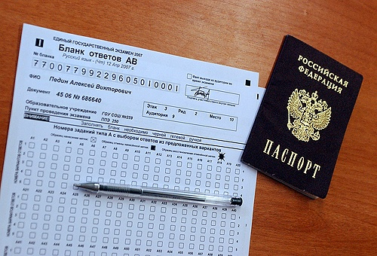
Цель занятий:
Отработка с учащимися навыков психологической подготовки к экзаменам;
Повышение уверенности в себе учащихся при сдаче экзаменов.

Slide 3
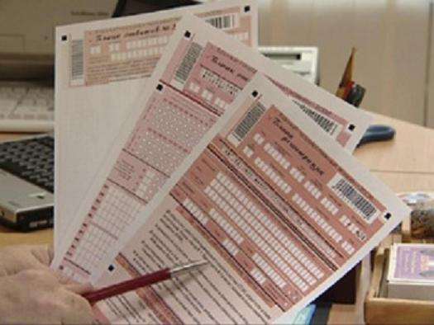
ЗАДАЧИ:
Обучение выпускников способам релаксации и снятия эмоционального и физического напряжения;
повышение сопротивляемости стрессу;
обучение волевой мобилизации и поддержание рабочего самочувствия в ходе подготовки к экзаменам;
обучение приемам активного запоминания.

Slide 4
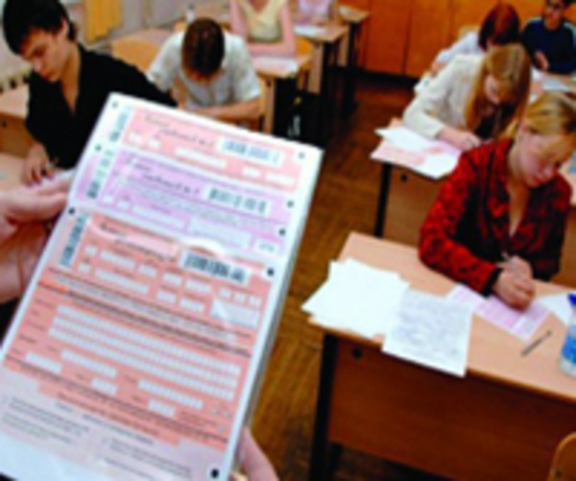
ИСПОЛЬЗУЕМЫЕ
МЕТОДЫ:
ДИСКУССИИ
МИНИ-ЛЕКЦИИ
ТРЕНИНГОВЫЕ УПРАЖНЕНИЯ

Slide 5
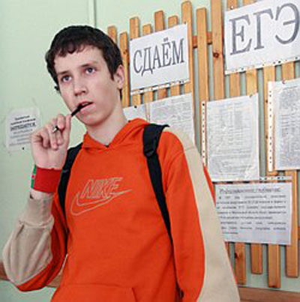
Условия проведения
и оборудование:
Класс или другое просторное помещение;
Стулья,доска или ватман;
Фломастеры , ручки и тетради для записи информации;
Памятки по мини-лекциям.

Slide 6
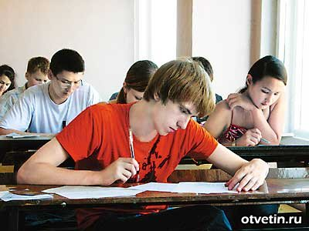
Занятие №1
Упражнение 1
«Назови меня»
Цель:
Развитие чувства принадлежности к группе,
сближение друг с другом.

Slide 7
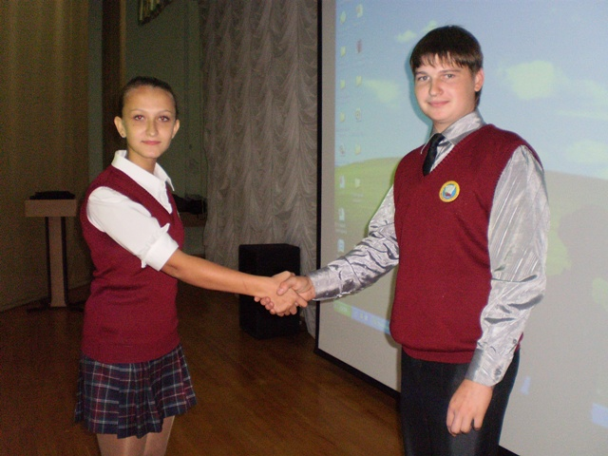
Упражнение №2
«Правила работы
группы»
Цель:
Формирование единого рабочего пространства и выработка единых правил поведения в группе на протяжении всего тренинга.

Slide 8
Королевские правила
Не опаздывать
Не перебивать
Не оценивать
Возможность помолчать
«Здесь и сейчас»
Больше контактов
Конфиденциальность
Активность
Работа от начала до конца
Правило поднятой руки («один в эфире»)
Правило «Стоп»
Правило «пирога» (не говорить много)

Slide 9
ТЕСТ
«Моральная устойчивость»
Цель:
предоставить подросткам возможность задуматься над своим образом жизни, над тем, как к ним относятся окружающие, не доставляют ли они своим обычным поведением неприятностей людям.

Slide 10
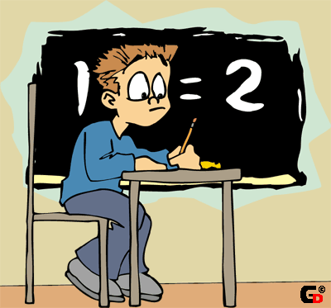
Ключ к тесту:
За каждый ответ «да» поставьте себе по одному баллу и найдите общую сумму.

Slide 11
Утверждения:
1.Я всегда держу данное слово и выполняю свои обязательства перед другими.
2.Я охотно помогаю своим друзьям,
причем делаю это бескорыстно.
8. Стремлюсь быть честным не только
по отношению к другим, но и с самим собой.
3.Мне обычно неприятно, когда я вижу
несправедливость.
4.Грубость и невоспитанность людей вызывает
во мне чувство досады.
6.Я очень люблю животных.
5. Я незлопамятный человек, не держу зла
на других.
7.Я уважаю возраст и мудрость пожилых
людей.
10. Люблю делать подарки, мне нравится, когда человек радуется.
9.Решая свои проблемы, я никогда
не забываю о других.

Slide 12
Результат:
4-6 баллов.
Ваш образ жизни свидетельствует о том, что вы в основном придерживаетесь
моральных норм, принятых в обществе. Но вам есть над чем поработать, чтобы эти нормы стали
вашей внутренней потребностью.
1-3 балла.
У вас не очень высокая моральная устойчивость. Наверное, вы просто еще не задумывались над этим или берете пример с других людей. В этом случае вам не повезло.
Советуем подумать над своим обычным поведением, если вы хотите измениться.
7-10 баллов.
Вы практически идеальный человек, на которого могут равняться окружающие. Но не следует расслабляться, нужно и дальше работать над собой.

Slide 13
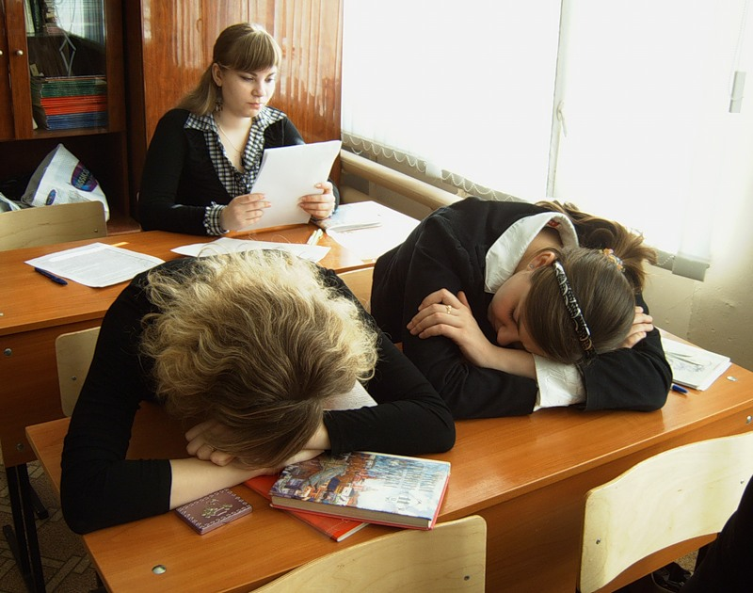
№4.Как готовиться
к экзаменам.
Цель:
сообщить в доступной форме об эффективных способах подготовки к экзаменам.

Slide 14
Как подготовиться
психологически

